Slide 1
Inteligencia Artificial
Taller 1
Luis Fernando Leal
Septiembre 2017

Slide 2
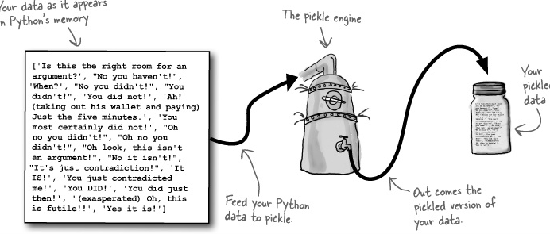
Como crear un paquete de imagenes similar a MNIST?
Pickle: permite guardar cualquier tipo de dato u objeto.
Ejemplo
Numpy:unicamente funciona con vectores,matrices y tensores pero es muy eficiente con estos. Para esto es necesario convertir cada imagen a su representacion numerica en numpy.
Ejemplo

Slide 3
Artificial data synthesis
Que hacer cuanto existen muy pocas imagenes para un proyecto?
Existen varias maneras de resolver esto y aplica para muchos tipos de datasets, no solo imagenes, algunas complejas, otras mas sencillas, entre las complejas tenemos tecnicas de IA avanzadas como: transfer learning,semi-supervised learning , one-shot learning o tambien modelos generativos como “generative adversarial networks”, tambien existen maneras sencillas y efectivas, de las cuales exploraremos una.
Este proceso es conocido en ML e IA como “Artificial data synthesis”, consiste en “amplificar” o extender el dataset original , a partir de distorsiones o pequenas modificaciones en los elementos del mismo, para el caso de imagenes estas distorsiones pueden ser(entre otras):

Slide 4
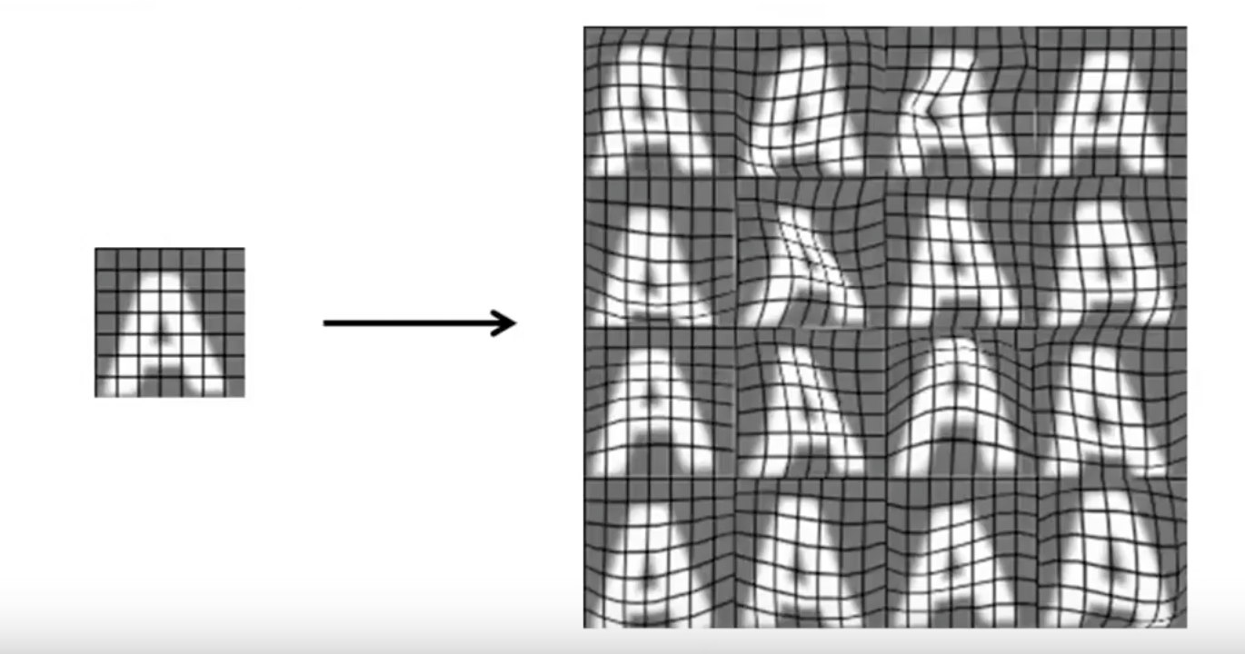
Artificial data synthesis
Rotacion
Traslacion
Mirroring
Escalar
Agregar “ruido” random

Slide 5
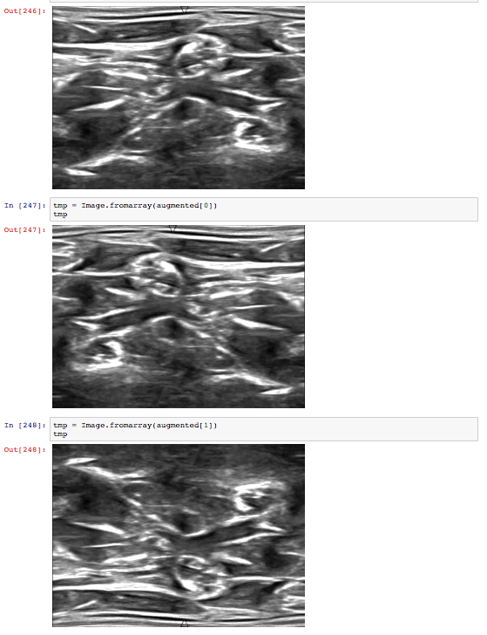
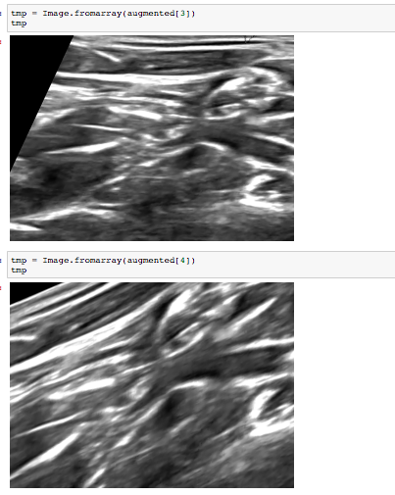
Ejemplo de Artificial data synthesis
Ejemplo de artificial data synthesis aplicado a proyecto de imagenes medicas
Codigo Ejemplo

Slide 6
Consejos para ADS
Antes de agregar data artificial, asegurarse que la red no sufre de underfiting(high bias)
Antes de invertir mucho tiempo generando miles de datos artificiales, generar una pequenia porcion y medir el desempenio del algoritmo para ver si este ha mejorado
Mantener un balance : mas data puede ayudar,pero puede hacer el traning lento
Referencias:
Paquete para distorsiones en imagenes: https://github.com/aleju/imgaug
Andrew Ng explica ADS: https://www.youtube.com/watch?v=KpQSs4g6KHY

Slide 7
Cantidad, formato y resolucion
¿Cuántas imágenes, tamaño y formato debo utilizar para crear el paquete?
Mientras mas, mejor, pero no hay que descuidar la calidad .
El tamanio y formato depende de la aplicacion o caso especifico , y de como sean capturadas las imagenes(por ejemplo alguanas imagenes medicas tienen incrustada data del paciente),al final lo mejor es tener una fase de pre-procesamiento donde las imagenes se convierten a representacion numerica(vectores,matrices o tensores) ,luego se empaquetan y almacenan ya preprocesadas, por lo cual perderan su formato original.
Para el tamanio, el reducirlo hara que el procesamiento y traning sea mas rapido, , pero reducirlo mucho puede afectar el performance, lo mejor es mantener un balance y experimentar.

Slide 8
Software y herramientas de este taller.
¿ Que herramientas necesito para poder trabajar este ejemplo y similares?
Python: https://www.python.org/
Numpy: http://www.numpy.org/
Pickle: https://docs.python.org/2/library/pickle.html
Imaug: https://github.com/aleju/imgaug
Librerias para lectura y escritura de imagenes segun el caso, para este ejemplo se usaron:
Scipy(para .png): https://www.scipy.org/
Skimage (para .tif): http://scikit-image.org/docs/dev/api/skimage.html
Jupyter: para creacion de notebooks interativos: http://jupyter.org/
Matplotlib(charts y graficas): https://matplotlib.org/

Slide 9
Gracias
Dudas o comentarios?

